Slide 1

Введение в разработку универсальных приложений на платформе Windows Модуль 3: Навигация между страницами
Дмитрий Сошников
dmitryso@microsoft.com | twitter.com/shwars | blog.soshnikov.com
Microsoft

Slide 2
Добавление страницы в приложение
Проект –> Добавить новый элемент -> Пустая страница
Для перехода на новую страницу используем:
Frame.Navigate(typeof(NewPage));

Slide 3
Передача параметра на новую страницу
При переходе на новую страницу можно передать произвольный параметр типа object
MyObject MyObj = ...
Frame.Navigate(typeof(DetailPage), MyObj);
protected override void OnNavigatedTo( NavigationEventArgs e)
{
base.OnNavigatedTo(e);
var MyObj = e.Parameter as MyObject;
if (MyObj == null)
throw new Exception("PANIC!");
}

Slide 4
Передать данные можно не только параметром
Через DataModel
Изменения на одной странице автоматически приводят к изменению данных во всем приложении
Через свойства (Application Settings)
Через файловое хранилище
Через статический класс
Паттерн singleton
…

Slide 5
DEMO 01: Детальный прогноз погоды

Slide 6
Обработка переходов назад

Slide 7
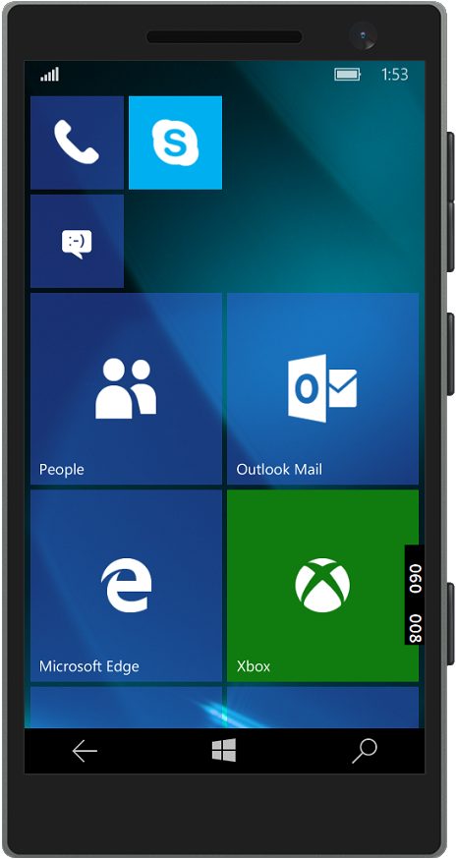
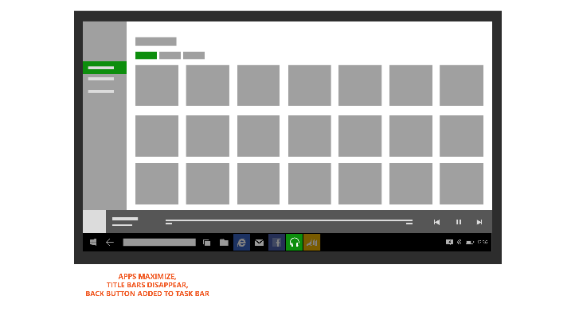
На мобильных и планшетах – программная кнопка Back

Slide 8
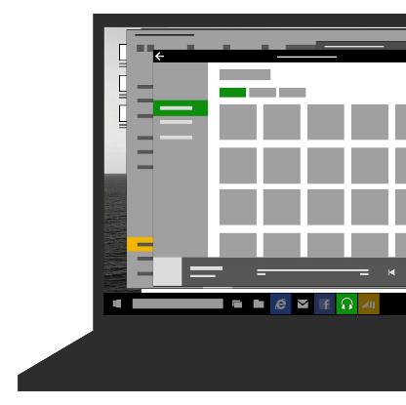

В режиме рабочего стола
Стандартная кнопка в заголовке окна
Добавлена в интерфейс приложения вручную

Slide 9
Отрисовка стандартной кнопки «Назад»
Если движение назад невозможно – лучше убрать кнопку из заголовка окна
Можно разместить логику в App.xaml.cs:
protected override void OnLaunched(LaunchActivatedEventArgs e)
{ …
rootFrame.Navigated += RootFrame_Navigated;
}
private void RootFrame_Navigated(object sender,
NavigationEventArgs e)
{
Frame rootFrame = Window.Current.Content as Frame;
var nav = SystemNavigationManager.GetForCurrentView();
nav.AppViewBackButtonVisibility = rootFrame.CanGoBack
? AppViewBackButtonVisibility.Visible :
AppViewBackButtonVisibility.Collapsed;
}

Slide 10
Обратная навигация
Нажатие кнопки back перемещает нас на предыдущую страницу в стеке навигации, затем на предыдущее приложение
Та же логика, что в Windows Phone 8.1
Уход из приложения по back не закрывает его, а приостанавливает
Для планшетов в split screen поддерживается два стека навигации

Slide 11
Обработка перехода назад
Логику обратной навигации можно разместить в App.xaml.cs:
protected override void OnLaunched(LaunchActivatedEventArgs e)
{ …
SystemNavigationManager.GetForCurrentView().BackRequested +=
App_BackRequested;
}
private void App_BackRequested(object sender,
BackRequestedEventArgs e)
{
if (!e.Handled) {
Frame frame = Window.Current.Content as Frame;
if (frame.CanGoBack) {
frame.GoBack();
e.Handled = true;
}
}
}

Slide 12
DEMO 02: Обработка обратной навигации

Slide 13
Манипуляции с окном приложения
Установка мин.размера окна:
ApplicationView.GetForCurrentView()
.SetPreferredMinSize(new Size(500, 500));
Установка текущего размера окна:
ApplicationView.GetForCurrentView()
.TryResizeView(new Size(500, 500));
Переход в полноэкранный режим:
ApplicationView.GetForCurrentView()
.TryEnterFullScreenMode();

Slide 14
DEMO 03: Манипуляции с окном

Slide 15
Многооконные приложения
Несколько окон в режиме Desktop или Split View в полноэкранном
Windows.ApplicationModel.Core .CoreApplication.CreateNewView()
Windows.UI.ViewManagement .ApplicationViewSwitcher.TryShowAsStandaloneAsync()
Windows.UI.ViewManagement .ApplicationViewSwitcher.SwitchAsync()
Доступны на всех семействах устройств!

Slide 16
DEMO 04: Многооконное приложение

Slide 17
Мораль
Приложение может состоять их нескольких страниц
Каждая страница описывается отдельно в виде XAML-файла + C#
Используйте Frame.Navigate для перехода между страницами с передачей параметра
Надо обеспечить приложению правильную обратную навигацию
Многооконное приложение состоит из нескольких окон, в каждом из которых загружается свой Frame

Slide 18

Контакты
Дмитрий Сошников
Microsoft
dmitryso@microsoft.com & @shwars
blogs.msdn.com/sos & blog.soshnikov.com

